Slide 1
倒立振子の安定化制御(実験)
九州工業大学
古賀研究室
前田 拓

Slide 2
Outline
物理パラメータ
Mとfの検証(ステップ応答, フィードバック)
Jとcの検証
シミュレーション
(重み行列, オブザーバの極, サンプリング周期)
実験結果
(重み行列, オブザーバの極, サンプリング周期)
振り上げ制御

Slide 3
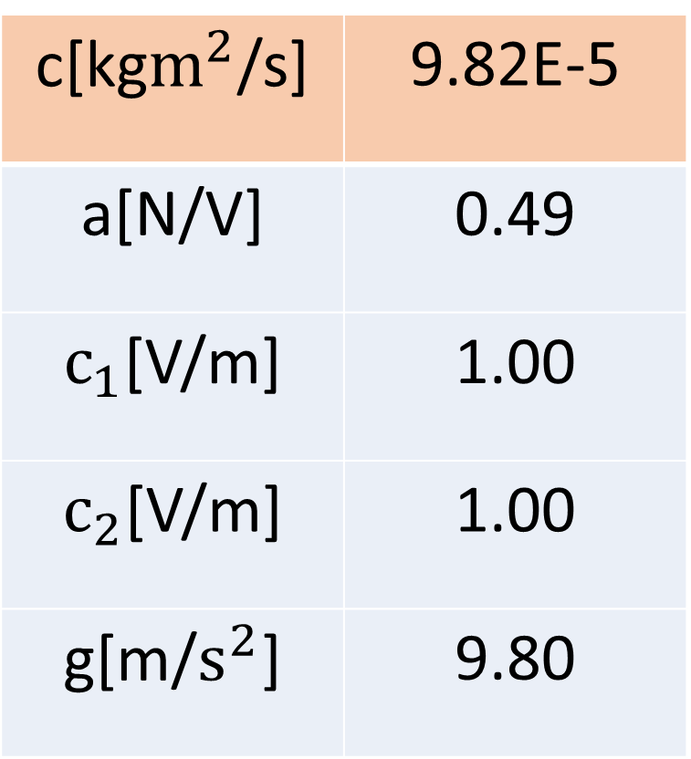
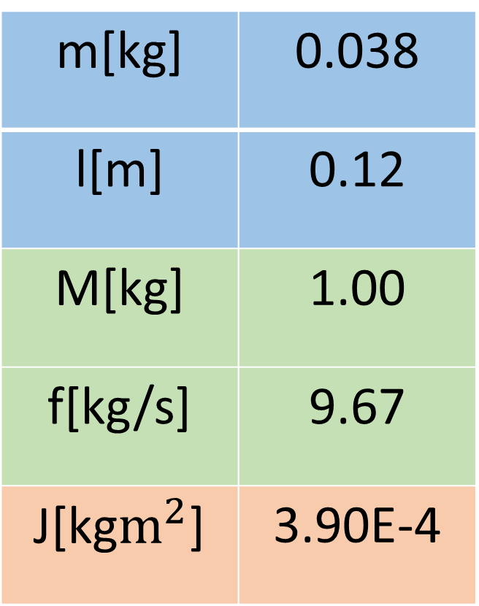
決定した物理パラメータ
m[kg] | 0.038
l[m] | 0.12
M[kg] | 1.00
f[kg/s] | 9.67
J[kg$m^{2}$] | 3.90E-4
c[kg$m^{2}$/s] | 9.82E-5
a[N/V] | 0.49
$c_{1}$[V/m] | 1.00
$c_{2}$[V/m] | 1.00
g[m/$s^{2}$] | 9.80

Slide 4
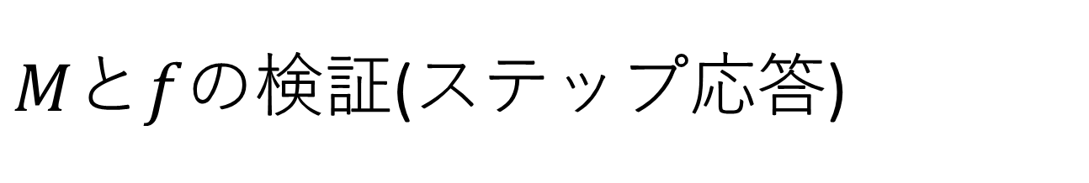
$M$と$f$の検証(ステップ応答)
シミュレーションと実験結果がほぼ一致

Slide 5
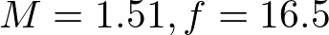
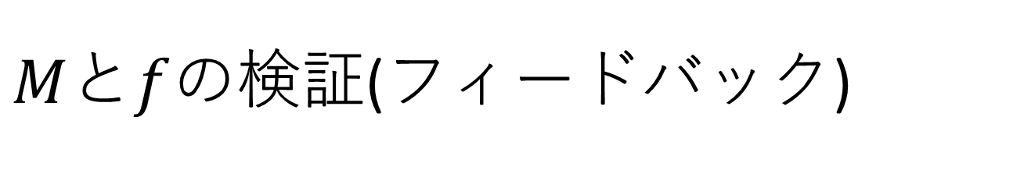
$M$と$f$の検証(フィードバック)
シミュレーションと実験結果が不一致

Slide 6
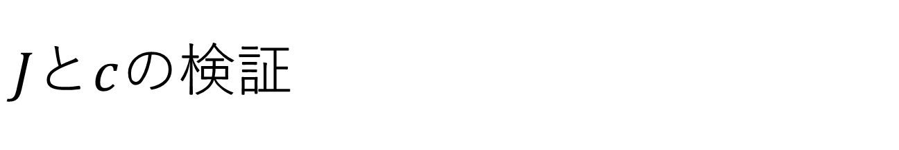
$J$と$c$の検証
シミュレーションと実験結果がほぼ一致

Slide 7
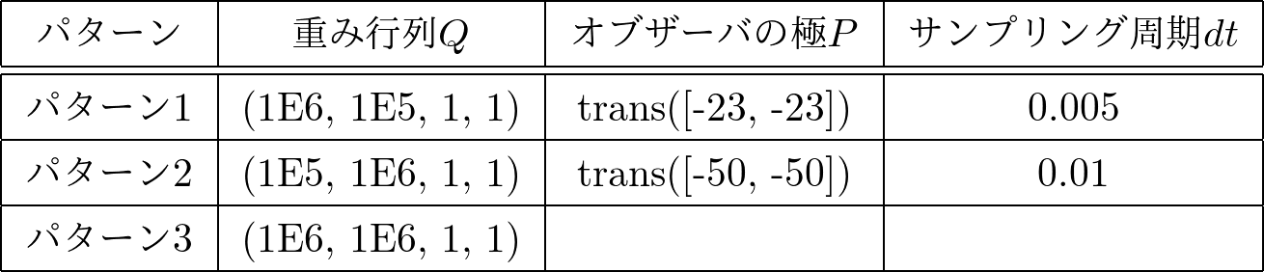
シミュレーション
シミュレーション使用したパラメータ
基準とするパラメータはパターン1の,

Slide 8
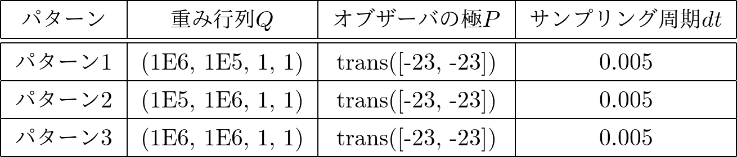
重み行列による比較

Slide 9
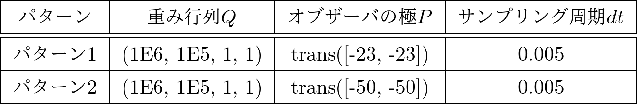
オブザーバの極による比較

Slide 10
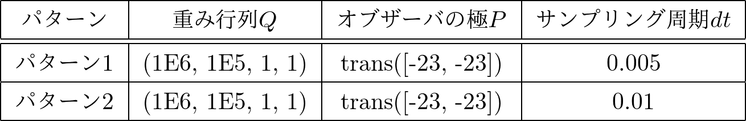
サンプリング周期による比較

Slide 11
実験結果

Slide 12
重み行列による比較

Slide 13
オブザーバの極による比較

Slide 14
サンプリング周期による比較

Slide 15
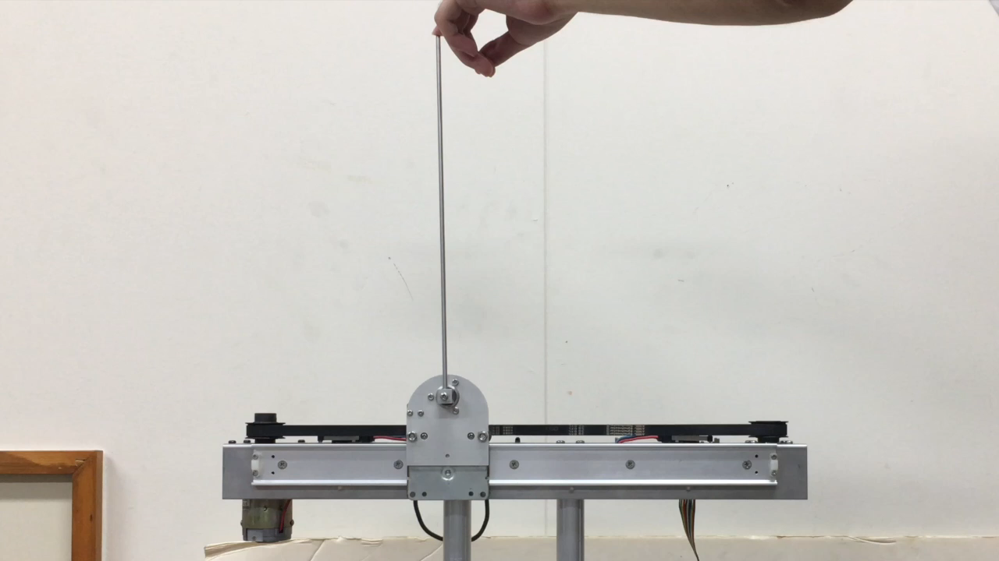
目標値変更の様子

Slide 16
振り上げ制御

